Slide 1
УСНИЙ ЖУРНАЛ
ЗАРУБІЖНІ ПИСЬМЕННИКИ
І УКРАЇНА

Slide 2
АННА АХМАТОВА
Древній град неначе вимер,
Дивний мій приїзд.
Над рікою Володимир
Чорний хрест підніс.
Шелестливі липи й в’язи —
Трепетний нічліг.
Зір вознесені алмази
Богові до ніг.
Шлях мій слави та офіри
Тут закінчу я.
Й ти, що був мені до міри,
І любов моя.
(Переклад Д.Павличка)

Slide 3
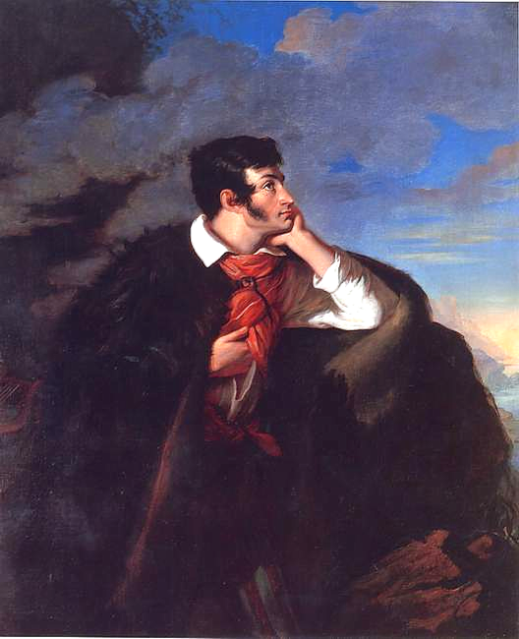
АДАМ МІЦКЕВИЧ
"Країна розкоші прослалась наді мною,вгорі – блакить ясна, тут – лиця чарівні“
А.Міцкевич

Slide 4
М.В.ГОГОЛЬ
«…поет і тоді залишається національним, коли він пише про чужі події і чужі історії… Бо не мова визначає (хто ти за національністю), а погляд…»

Slide 5
Оноре де Бальзак
“ Київ – це вічне місто…Я бачив також справжні степи! Там починались гумусні землі України – землі чорні і масні. Як тільки перетнеш Карпати, одразу ж починаються ці поля і простеляються вони аж до Чорного моря ”
О.Бальзак.

Slide 6
Михайло Булгаков
«Ах, які зірки в Україні. От майже сім років живу в Москві, а все ж таки тягне мене на Батьківщину. Серце щемить, хочеться іноді болісно в поїзд… і туди. Знову побачити яри, занесені снігом, Дніпро… Немає красивішого міста на світі, ніж Київ»
( слова в оповіданні «Я убив» доктора Яшвіна, у якому легко упізнати самого автора )

Slide 7
Райнер Марія Рільке
Із листа Рільке:
“Мамо, я вже два тижні в Києві…Безперечно Київ – то є найсильніші враження. Це місто близьке до Бога. Я б хотів би тут оселитися назавжди. Тут мені відкрилась одвічна руська сутність, насамперед пам’ятники культури давнього. А які тут церкви і собори… А велична Лавра, її колії, печери… Це не передати словами…”

Slide 8
О. С. Пушкін
Тиха украинская ночь.
Прозрачно небо. Звезды блещут.
Своей дремоты превозмочь
Не хочет воздух. Чуть трепещут
Сребристых тополей листы.
Луна спокойно с высоты
Над Белой Церковью сияет
И пышных гетьманов сады
И старый замок озаряет.

Slide 9
А.П.ЧЕХОВ
«Україна дорога і близька моєму серцю. Я люблю її літературу, музику і прекрасну пісню, сповнену чарівної мелодії. Я люблю український народ, який дав світові такого титана, як Тарас Шевченко»
(з листа А. Чехова до А.Кримського)

